Slide 1
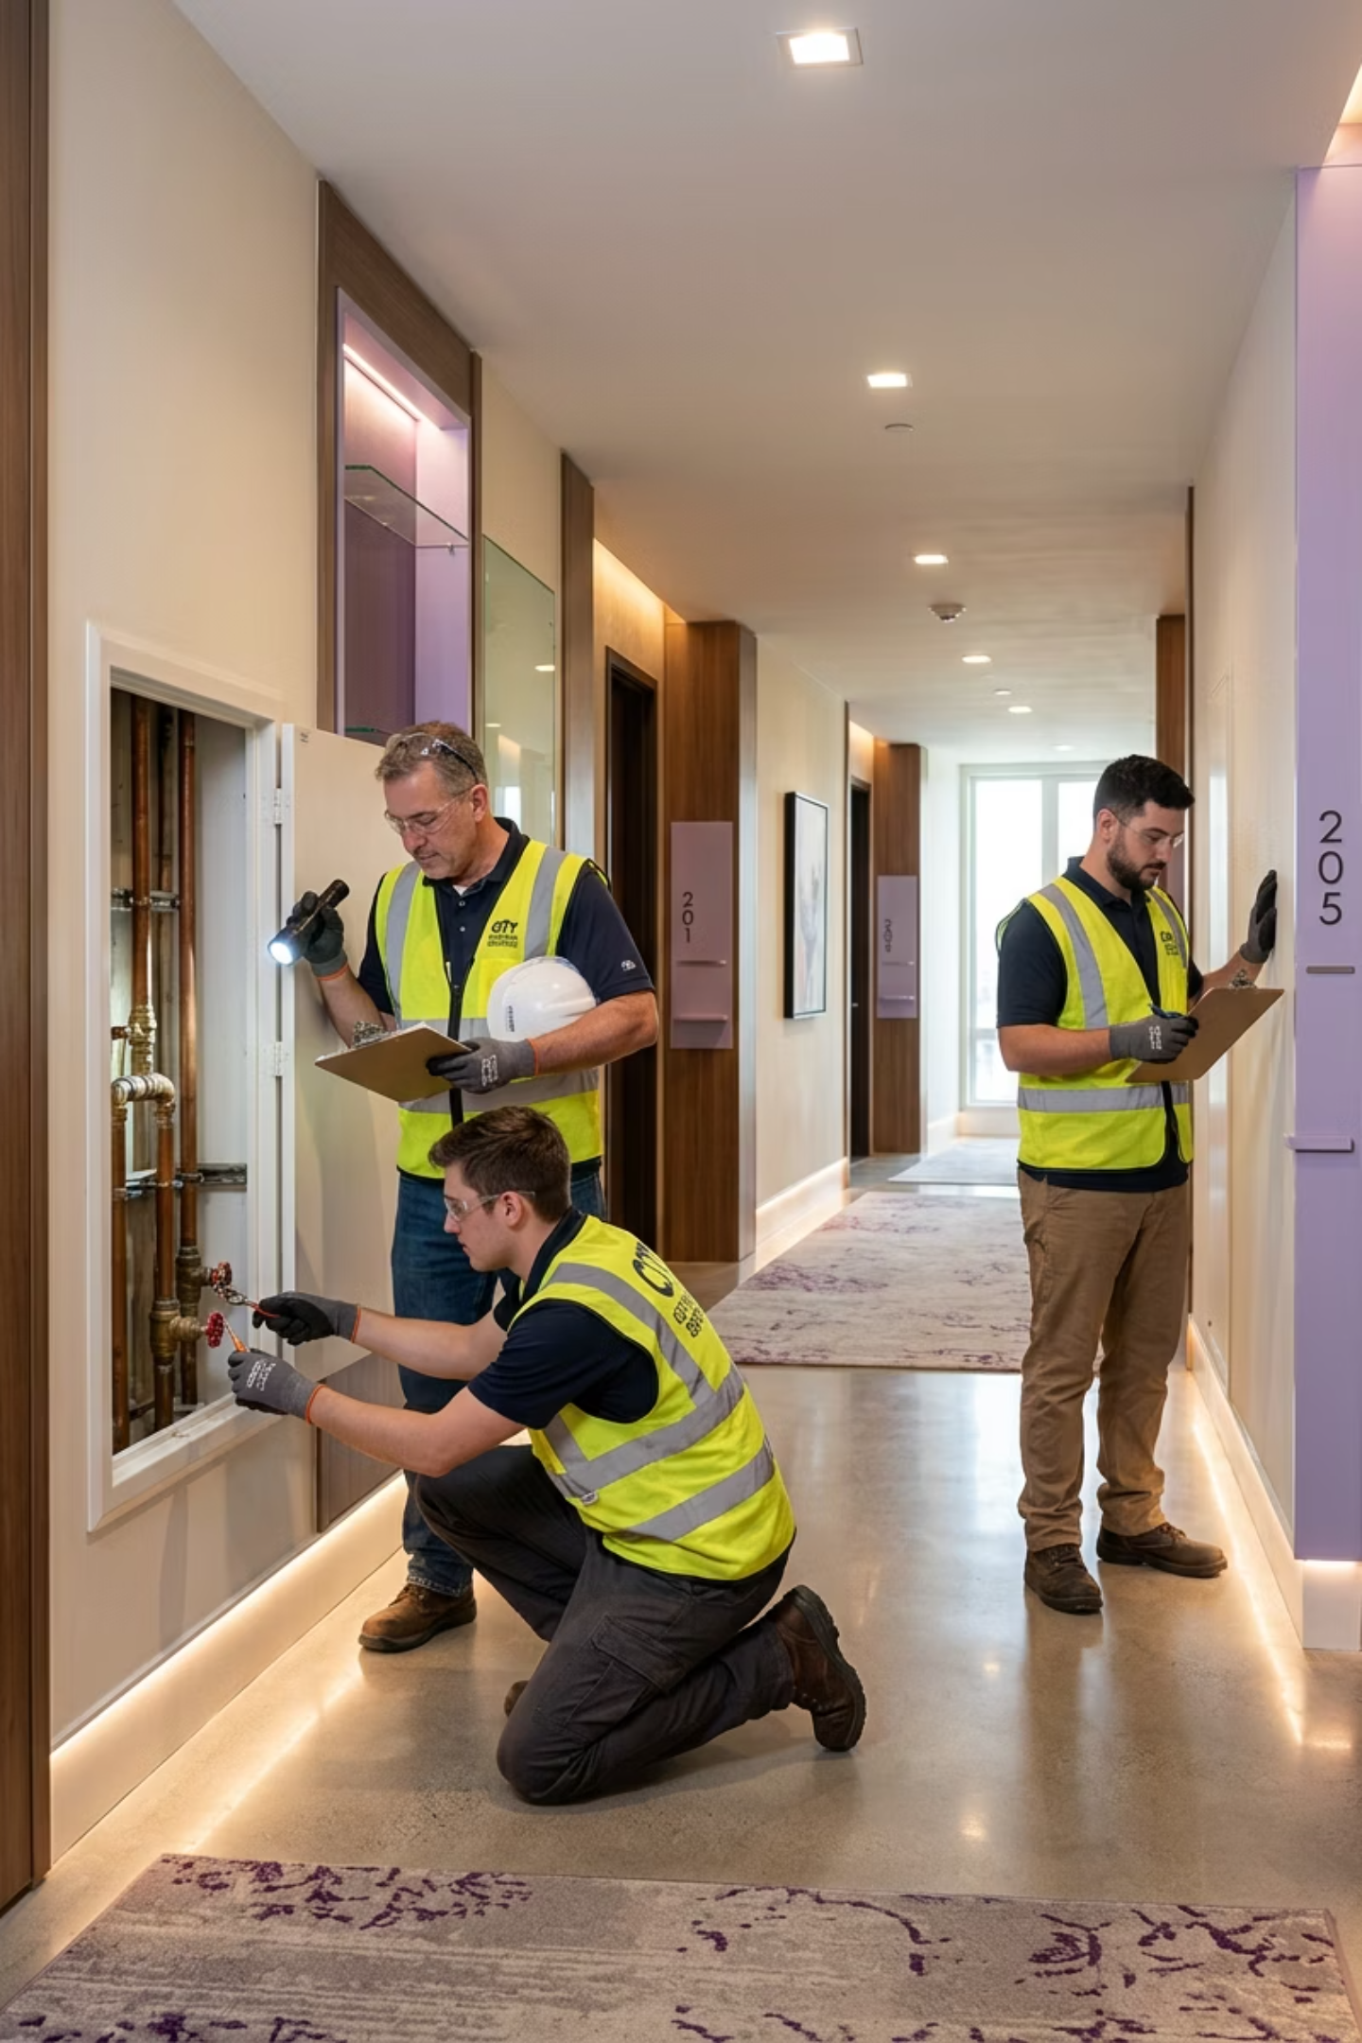

Текущий ремонт в МКД: как действовать законно
Вебинар для управляющих организаций и председателей ТСЖ.
Лекторы:
Медведева Елена Викторовна, практикующий юрист в крупной Российской компании, преподаватель юридических дисциплин в Омском государственном университете им. Ф. М. Достоевского. Более 6 лет опыта работы в «ЕРЦ» и 7 лет работы в РСО.
Заздравных Мария Алексеевна, исполнительный директор Регцентра Омской области НП «ЖКХ Контроль»; медиатор в переговорах участников рынка ЖКХ, фанат цифровизации в ЖКХ и образовании.
ЖИЛИЩНОЕ ПРАВО

Slide 2
О чём поговорим сегодня
За час разберём главные болевые точки управляющих организаций и председателей ТСЖ в вопросах текущего ремонта.
01
02
03
Грань между текущим и капитальным ремонтом
ОСС без риска отмены решений
Что ответить жителю
Юридически грамотные ответы на типовые требования собственников
Чтобы суды и ГЖИ не переквалифицировали ваши работы
Процедура, подводные камни, актуальные требования с 1 марта 2025 года
04
05
Особенности для ТСЖ
Ответственность
Как инициировать ремонт и не уйти в минус
Штрафы до 300 000 рублей — реальность, а не угроза

Slide 3

БЛОК 1
Текущий или Капитальный: где «красная линия»?
Текущий ремонт
Капитальный ремонт
Восстановление утраченных функций отдельных элементов МКД. Ключевой критерий по ГОСТ Р 56535-2015: объём работ не превышает 30% от ремонтируемого конструктивного элемента.
Полноценная замена или восстановление конструктивных элементов и инженерных систем. Перечень закреплён в статье 166 ЖК РФ.
Ремонт и замена инженерных систем целиком
Ремонт крыши, фасада, фундамента
Замена лифтового оборудования
Замена всех окон в здании
Заделка трещин и швов фундамента
Частичная замена окон и дверей
Герметизация стыков элементов здания
Замена отдельных участков трубопровода
Частичная замена окон — текущий ремонт. Плановая замена всех окон — уже капитальный!

Slide 4

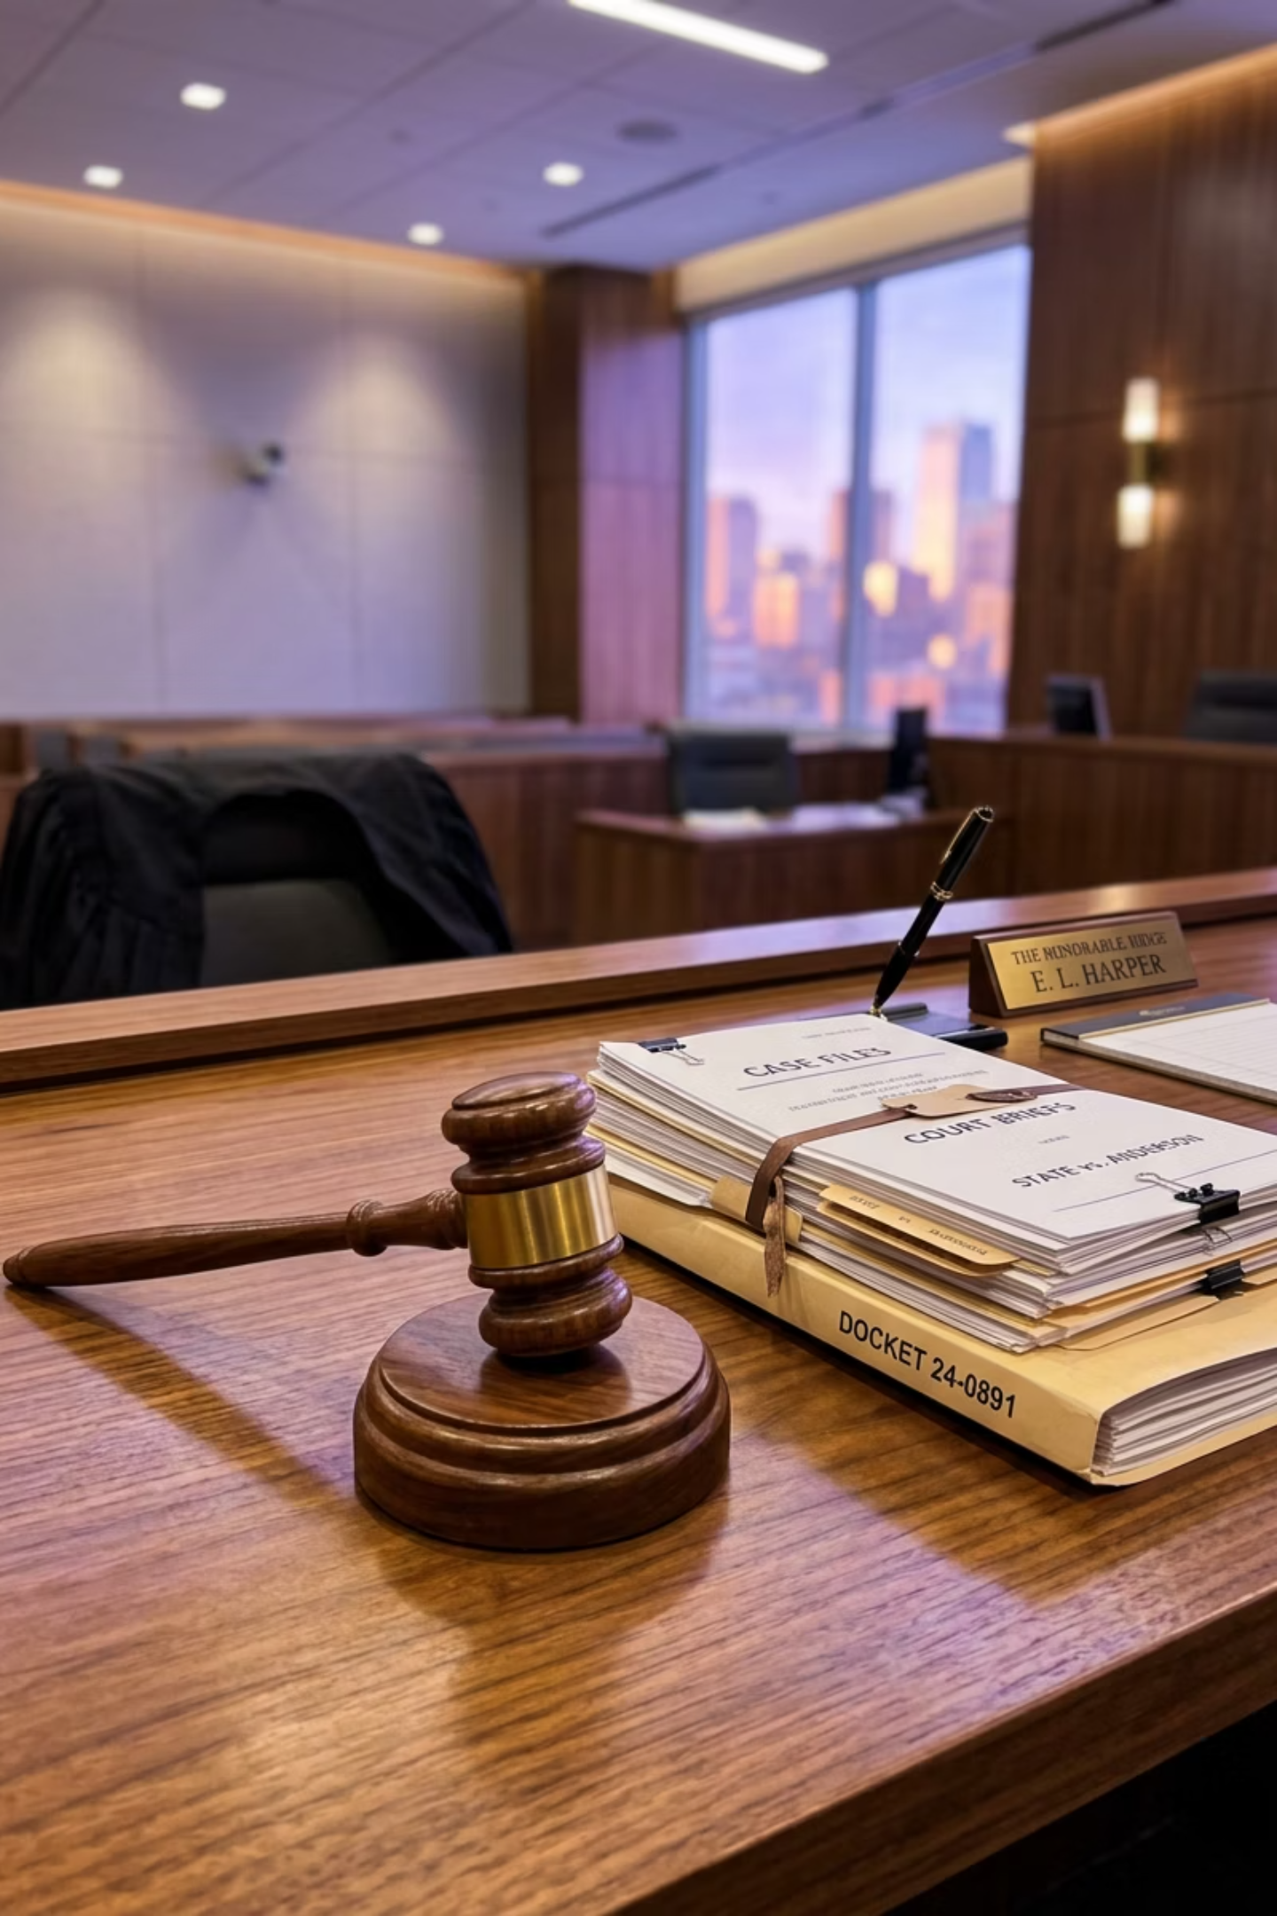
Три критерия разграничения: что говорят суды
1
2
Объём работ
Характер работ
Если объём ремонта конструктивного элемента не превышает 30% от общей площади — работы текущие. Подтверждено Верховным Судом РФ в обзоре практики за январь 2025 года.
Один и тот же вид работ может быть и текущим, и капитальным — всё зависит от объёма и необходимости. Контекст решает всё.
3
Стоимость
Закон не устанавливает жёстких финансовых порогов, но суды ориентируются на значительность расходов, что и является косвенным критерием.

Slide 5


Ошибки, которые стоят миллионов
Ошибка №1: Текущий ремонт — за счёт средств капремонта
ТСЖ в Перми списало со спецсчёта более 4 млн рублей на ремонт, который суд признал текущим (объём не превысил 30%). Итог — возврат всей суммы на спецсчёт по решению суда.
Ошибка №2: Неверная квалификация при смене УК
УК отремонтировала подъезды и окна за счёт средств текущего ремонта. Суд округа расценил это как капитальный ремонт и обязал УК вернуть деньги собственникам.
Правильная квалификация работ — это не юридическая тонкость. Это вопрос выживания вашей организации.

Slide 6
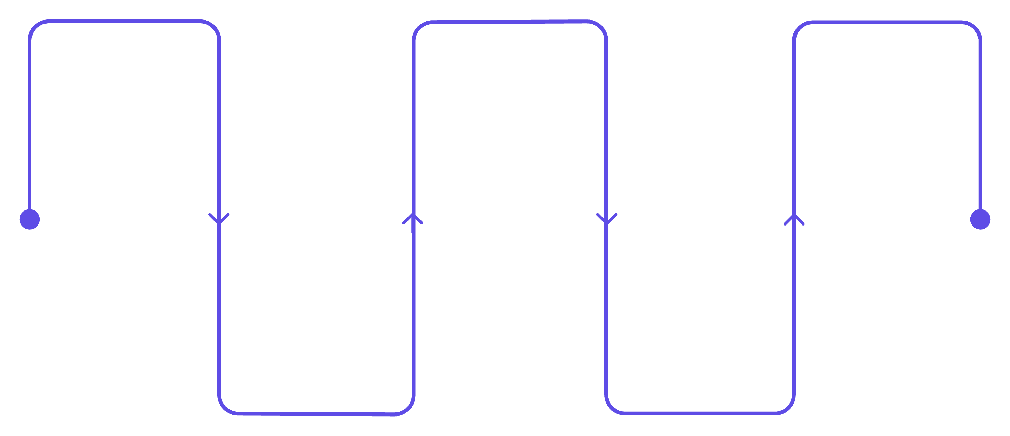
БЛОК 2
ОСС: процедура без права на ошибку
Согласно пункту 18 Правил № 491 и пункту 4.1 части 2 статьи 44 ЖК РФ, текущий ремонт проводится исключительно по решению общего собрания собственников.
Подготовка
Проведение
Реализация
Перечень работ и смета
Очно, заочно или очно‑заочно
Выполнение утверждённого плана
Уведомление
Оформление
Собственников за 10 дней
Протокол в течение 10 дней
С 1 марта 2025 года при проведении ОСС через систему ГИС ЖКХ указание СНИЛС в бюллетене собственника обязательно. Протокол оформляется в формате XML с усиленной квалифицированной электронной подписью оператора. Игнорирование этих требований делает решения ОСС недействительными.

Slide 7

Когда ОСС не нужно — и как это доказать
Допустимые исключения
Что обязана доказать УК
Обязанность УК по содержанию общего имущества не является безусловным основанием для удовлетворения требований любого собственника без процедуры ОСС. Вы обязаны документально подтвердить:
По обзору практики Верховного Суда РФ за январь 2025 года, решение ОСС не требуется, если:
Неотложный характер работ — акт осмотра до начала
Наличие предписания ГЖН (ГЖИ) — копия предписания
Факт надлежащего оказания услуг — акт выполненных работ
Работы носят неотложный характер (угроза жизни и здоровью)
Ремонт выполняется по предписанию органа ГЖН (ГЖИ)
Работы инициированы массовыми обращениями собственников МКД

Slide 8

БЛОК 3
Что ответить жителю: типовые ситуации
«Красьте подъезд немедленно!»
Решение о косметическом ремонте принимается ОСС (п. 4.1 ч. 2 ст. 44 ЖК РФ). Предложите совместно инициировать собрание и включить работы в план на следующий год.
«Трубы текут, а вы красите!»
Замена участка трубопровода при аварии — текущий ремонт, если объём не превышает 30%. Направляем заявку на осмотр. При неотложности - выполняем немедленно.
«Я плачу - значит, обязаны!»
Средства по статье «текущий ремонт» — предоплата за работы, утверждённые ОСС. Без решения собрания направление средств на любые работы незаконно.
«Пожалуюсь в ГЖИ на бездействие!»
Это право собственника. Но ВС РФ подтвердил: обязанность УК не является безусловным основанием для ремонта без процедуры ОСС. Предложите действовать в рамках закона.

Slide 9
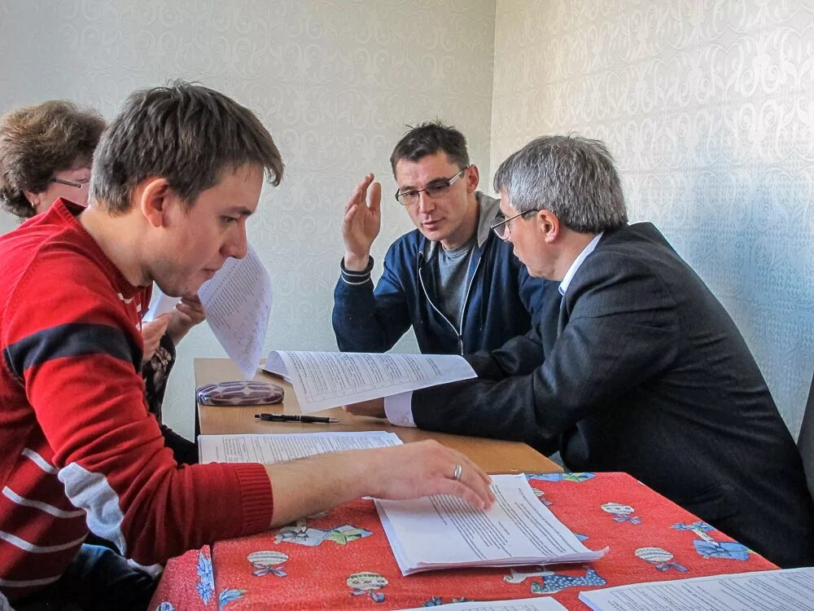


БЛОК 4
ТСЖ: свобода действий и полная ответственность
Три типичные ошибки ТСЖ
Капремонт за счёт средств текущего ремонта
Разные статьи расходов. ГЖИ выявит нарушение при первой же проверке.
Текущий ремонт за счёт спецсчёта
Прямое нецелевое использование. Суды почти всегда на стороне контролирующих органов.
Полномочия совета дома не оформлены
Председатель подписывает акты, а в уставе — ни слова о его полномочиях. Суд признаёт акты недействительными.
При смене УК ТСЖ вправе взыскать неосвоенные средства текущего ремонта — ВС РФ подтвердил это в обзоре практики за январь 2025 года.

Slide 10
БЛОК 5
Цена ошибки: реальная ответственность
Статья 7.22 КоАП РФ — базовые штрафы
300 000 ₽
Субъект
Размер штрафа
Должностное лицо
4 000 — 5 000 руб.
Реальный штраф по ст. 14.1.3 КоАП РФ
Юридическое лицо
40 000 — 50 000 руб.
За нарушение лицензионных требований при управлении МКД. В одном регионе за неполный 2026 год наложено штрафов на 26 млн рублей, выдано 512 предписаний по 27 000 жалоб.
Наиболее частые основания
Невыполнение предписания ГЖИ в срок
Нецелевое использование средств капремонта
Бездействие по обращениям жителей
Непредставление документов по запросу ГЖИ

Slide 11
Чек-лист безопасного текущего ремонта
Проверяйте объём
Оформляйте решение ОСС
Более 30% от ремонтируемого элемента — это уже капитальный ремонт с отдельным источником финансирования.
Без надлежащего решения собрания или делегирования полномочий совету МКД текущий ремонт незаконен.
Документируйте всё
Разграничивайте финансирование
Акты осмотра, журналы обращений, протоколы ОСС. Нет документа — нет факта. При проверке ГЖИ это ваша главная защита.
Никогда не смешивайте средства текущего ремонта и капитального. Это разные статьи с разной правовой природой.
Утверждайте годовой план
Следите за изменениями
ОСС по утверждению плана ремонта на год снимает массу текущих вопросов и защищает от претензий.
С 1 марта 2025 года — новые требования к бюллетеням при использовании ГИС ЖКХ. Законодательство меняется, и цена незнания — штраф.
Правильная квалификация работ, грамотно проведённое ОСС и безупречная документация — три кита, на которых держится законная работа по текущему ремонту.

Slide 12

Заздравных Мария Алексеевна
исполнительный директор Регцентра Омской области НП «ЖКХ Контроль»;
медиатор, подготовка к переговорам участников рынка ЖКХ;
просвещение граждан о нормах жилищного законодательства, практическая помощь в освоении цифровых инструментом в сфере ЖКХ;
фанат цифровизации в ЖКХ и образовании.
ВКонтакте https://vk.com/mariz888
Бесплатные консультации
Общественная приемная по вопросам ЖКХ Омской области
Можно записаться по тел. +7 913-148-21-09 (есть WhatsApp и MAX)
Группа в ВКОНТАКТЕ https://vk.com/ob_priem_gkh55
Электронная почта op55gkh@yandex.ru

Slide 13
Нормативно-правовые акты о текущем ремонте
общего имущества в многоквартирном доме
Жилищный кодекс РФ | №188-ФЗ от 29.12.2004г.
Правила содержания общего имущества в многоквартирном доме Правила изменения размера платы за содержание жилого помещения в случае оказания услуг и выполнения работ по управлению, содержанию и ремонту общего имущества в многоквартирном доме ненадлежащего качества и (или) с перерывами, превышающими установленную продолжительность | ПП РФ 491 от 13.08.2006г.
ГОСТ Р 56535-2015 Услуги жилищно-коммунального хозяйства и управления многоквартирными домами. Услуги текущего ремонта общего имущества многоквартирных домов. Общие требования | Рекомендательный характер
 | И др.

Slide 14
Текущий ремонт ОИ в МКД
ЖК РФ ст. 154 и ст. 156
Плата за текущий ремонт входит в плату за содержание жилого помещения.
Правила содержания общего имущества в многоквартирном доме ПП РФ 491 от 13.08.2006г.
13 (1) …весенний осмотр проводится после таяния снега или окончания отопительного периода
в целях выявления произошедших в течение зимнего периода повреждений общего имущества.
При этом уточняются объемы работ по текущему ремонту.
18. Текущий ремонт общего имущества проводится по решению общего собрания собственников помещений для предупреждения преждевременного износа и поддержания эксплуатационных показателей и работоспособности, устранения повреждений и неисправностей общего имущества или его отдельных элементов (без замены ограждающих несущих конструкций, лифтов).
24. К технической документации относят:
… документы (акты) о приемке результатов работ, сметы, описи работ по проведению текущего ремонта..

Slide 15
Решение по текущему ремонту
МКД принимают:
При способе управления ТСЖ/ТСН/ЖСК/ЖК на общем собрании членов товарищества/кооператива
При способе управления УО или непосредственном управлении на общем собрании собственников помещений в многоквартирном доме. В случае принятия решения ОСС о наделении полномочиями по принятию решений по текущему ремонту Совета МКД, то Советом МКД.
Неотложные работы по предотвращению прямой угрозы жизни вне зависимости от наличия решения общего собрания.
То есть всегда оформляется документально.
Подпись председателя Совета МКД или уполномоченного от имени собственников на плане текущего ремонта ничего не значит, если нет Решения ОСС или Решения Совета МКД об утверждение данного плана текущего ремонта (при наличии по решению ОСС у Совета МКД полномочий по принятию решений по текущему ремонту).

Slide 16
ГОСТ Р 56535-2015
Услуги жилищно-коммунального хозяйства и управления
многоквартирными домами. Услуги текущего ремонта общего
имущества многоквартирных домов.
Общие требования
Взаимодействие с подрядной организацией по текущему ремонту, документация, процесс
изменения стоимости, объемов и сроков выполнения.
Приложение А (рекомендуемое) Форма акта приема-передачи технической документации
для проведения текущего ремонта имущества
Приложение Б (справочное) Перечень работ (мероприятий) по улучшению условий проживания и эксплуатации многоквартирного дома
Приложение В (рекомендуемое) Форма акта приема-передачи технической и исполнительной
документации, сформированной в процессе проведения текущего ремонта
Приложение Г (рекомендуемое) Форма акта сдачи-приемки работ, выполненных в процессе
текущего ремонта имущества
Введён 01.04.2016г

Slide 17
ГОСТ Р 56535-2015
Текущий ремонт: Комплекс работ (услуг), включенных в план работ и проводимых в рамках содержания общего имущества многоквартирного дома, связанны с восстановлением потерявших в процессе эксплуатации функциональную способность частей многоквартирного дома, на аналогичные или иные, улучшающие показатели до их нормативного состояния, когда объем таких работ не превышает 30% от ремонтируемого имущества.
Примечание — Восстановление имущества может проводиться путем замены или ремонта, за исключением элементов несущих конструкций многоквартирного дома, восстановление которых осуществляется в рамках капитального ремонта.
*Несущие конструкции (фундаменты, несущие стены, плиты перекрытий, балконные и иные)
В исключительных случаях текущий ремонт, который проводится без изменения характеристик и показателей ремонтируемого имущества, может проводиться без составления проекта.

Slide 18
ГОСТ Р 56535-2015
Косметический ремонт: Работы по восстановлению (ремонту) общего имущества, потерявшего в процессе эксплуатации архитектурно-эстетический внешний вид.
Примечания
Косметический ремонт проводится в отношении оштукатуренных, шпаклеванных, окрашенных, декоративных, облицованных поверхностей имущества.
Для формирования и (или) сохранения единого архитектурно-эстетического внешнего вида косметический ремонт должен проводиться по отношению ко всему объему поверхности ремонтируемого имущества независимо от объема выполняемых работ.
В рамках текущего ремонта могут выполняться работы, проведение которых предусматривается в составе долгосрочного плана капитального ремонта, в том числе плановая, поэтапная замена частей такого имущества на новые.
Примечание — Проведение работ текущего ремонта общего имущества вместо капитального ремонта возможно только при наличии такого решения собственников, и если частичная и поэтапная замена такого имущества предусмотрена, возможна и целесообразна технологически и экономически.

Slide 19
Этапы проведения текущего ремонта
Подготовительный этап
Подготовка технического задания (анализ техдокументации, проектно-сметной документации, актов осмотра, журнала заявок/обращений и аварий, предписания и решения судов)
2. Проведение осмотров (если нет актов осмотра или они не отражают текущее состояние)
Если состояние ОИ нормативное и эксплуатация имущества при фактических нагрузках и воздействиях возможна без ограничений, не включают в перечень работ текущего ремонта.
Если состояние ОМ работоспособное, ограниченно работоспособное или аварийное, определяется состав работ по его восстановлению или замене.
3. Проведение энергетических обследований
4. Подготовка проектно-сметной документации
5. Выбор подрядной организации
6. Изменение стоимости работ
7. Изменение сроков выполнения работ

Slide 20
Этапы проведения текущего ремонта
Выполнение работ
При проведении косметического ремонта особое внимание должно уделяться выбору материалов, влияющих на безопасную эксплуатацию и санитарно-эпидемиологическим требованиям.
Особенно это касается путей эвакуации, конструкций и систем инженерно-технического обеспечения, где требования безопасности постоянно совершенствуются и повышаются.
При этом ремонт путей эвакуации должен проводиться с применением материалов, пожаробезопасные свойства которых подтверждены соответствующими документами.
Контроль выполнения работ
Соблюдение графика и объема проводимых работ в процессе их выполнения.
Обеспечение строительного контроля в соответствии со ст. 53 Градостроительного кодекса РФ.
Ведение исполнительной и технической документации
Технический заказчик обязан переводить в цифровой формат все документы и материалы (сметы, чертежи, акты, фотографии и др.), сформированные в составе исполнительной документации.

Slide 21
Практика организации и проведения
текущего ремонта
1. Модель «собственники формируют план текущего ремонта»
УК ничего не предлагает, всё зависит от активности, настойчивости отдельных активистов, часто без решения ОСС.
2. Модель «по предписаниям или решению суда»
Совета дома нет или он не учитывает все проблемы дома, поэтому для решения своей проблемы отдельные собственники вынуждены обращаться в суд или надзорные ведомства. Может быть конфликт внутри сообщества собственников.
3. Модель «принятие осознанного решения на ОСС ежегодно и наделение полномочиями Совета дома»
В доме организованное сообщество собственников, проблем нерешенных много. Часто есть накопления по статье «Текущий ремонт».
Варианты привлечения подрядчика:
Поиск осуществляют собственники,
УК делает преимущественно собственными силами или дружественными подрядчиками,
Анализ нескольких предложений, оценка сроков и качества, совместные усилия собственников и УК/ТСЖ.

Slide 22
ОШИБКИ
Списание за счет ст. «Текущий ремонт» поверки ОДПУ, освидетельствование лифтов, покупка средств труда, инвентаря, оборудования для уборщицы, сантехника, дворника, электрика, иные расходы и т.п.
Списание за счет ст. «Текущий ремонт» расходов, не относящихся к ремонту общего имущества вообще: вознаграждение членам совета дома, гуманитарной помощи, праздника во дворе, налогов.
Направление перерасчета по ОДН в увеличение ст. «Текущий ремонт»
Направление перерасчета в результате неоказания услуг по содержанию в увеличение ст. «Текущий ремонт» при способе управления УО или НСУ
Заключение трехстороннего договора на выполнение текущего ремонта (УК, представитель собственников и подрядчик).
Отказ от формирования перечня и сроков всех работ по текущему и капитальному ремонту на основе осмотров ОИ в МКД.
Отказ от утверждения плана и сроков текущего ремонта на ОСС, отказ от приемки работ.
Нарушение требований безопасности при выборе материалов, технологий, моделей

Slide 23
Советы
Осмотр ОИ МКД – основа формирования перечня работ по текущему ремонту;
Учитываем обязательно план работ по капитальному ремонту;
Изучаем способы решения проблем, ищем опыт других домов в городе и за пределами региона;
Принимаем решение на ОСС по текущему ремонту (перечень, объем и сроки выполнения);
Вовлекаем собственников, экспертов, СМИ;
Выполняем юридические формальности в случае выявления нарушения сроков выполнения, объема и качества работ, появления дефектов в гарантийный срок;
Всё фиксируем на фото, видео, в переписке и ведём в хронологическом порядке историю проблемы (идеально в группе в ВКОНТАКТЕ, в канале в Мах).
Каждое действие может пригодится, если оно зафиксировано, в совокупности сыграть при разрешении ситуации с помощью надзорных ведомств, СМИ, переговоров, суда

Slide 24

План текущего ремонта МКД составляется
На плановую сумму начислений по текущему ремонту в составе платы за содержание жилого помещения.
Дополнительно учитываются неизрасходованные средства в предыдущие годы или наоборот сверх потраченные относительно плановых сумм начисления.
При ТСЖ/ТСН/ЖСК/ЖК и непосредственном управлении возможно создание резервного фонда, но отдельно от текущего ремонта.
Оплаченные собственниками суммы не учитываются, так как взыскание задолженности по оплате, в том числе за текущий ремонт, является обязанностью управляющей (обслуживающей) дом организации.
Перерасчет платы за содержание жилого помещения для каждого собственника помещения в МКД возможен за счет фактических расходов по текущему ремонту только при расторжение договора с управляющей (обслуживающей) организацией.

Slide 25
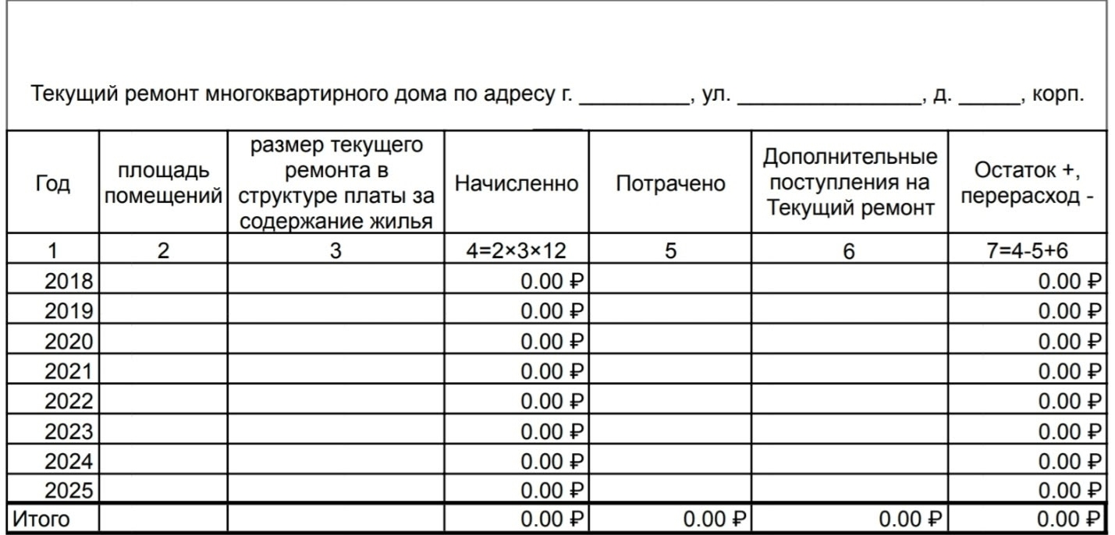
Таблица анализа средств по текущему
ремонту МКД

Slide 26
Спасибо за внимание!
Заздравных Мария Алексеевна
исполнительный директор Регцентра Омской области НП «ЖКХ Контроль»;
медиатор, подготовка к переговорам участников рынка ЖКХ;
просвещение граждан о нормах жилищного законодательства, практическая помощь в освоении цифровых инструментом в сфере ЖКХ;
фанат цифровизации в ЖКХ и образовании.
ВКонтакте https://vk.com/mariz888
Бесплатные консультации
Общественная приемная по вопросам ЖКХ Омской области
Можно записаться по тел. +7 913-148-21-09 (есть WhatsApp и MAX)
Группа в ВКОНТАКТЕ https://vk.com/ob_priem_gkh55
Электронная почта op55gkh@yandex.ru

Slide 27






Следите за актуальными новостями
Канал в «Макс»
Канал в «Телеграм»
Группа в «Вконтакте»

Slide 28


Полезные материалы
На нашем сайте:
https://gisgkx.ru/

